Slide 1
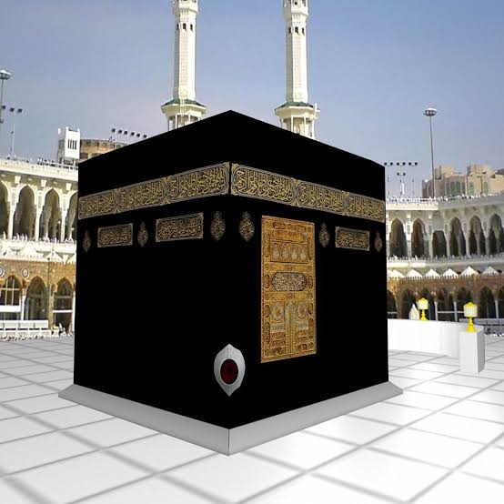
اهلا و سهلا ومرحبا بكم

Slide 2
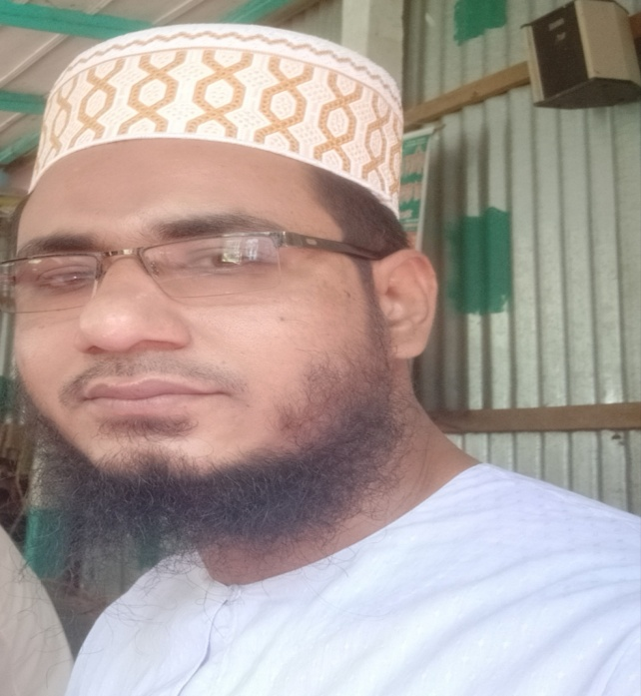
تعريف المدرس
محمد جعفر على
محاضر اللغة العربية
المدرسة العالم الادرش برامبور
ساندبور سادار, ساندبورـ
رقم الجوال: 01814241162
Email:mmzafar62gmail.com

Slide 3
تعريف الدرس
الصف التاسع من الداخل
المادة: اللغة العربية الإتصالية
النص غير المدروس
التاريخ: 06\10\2020م

Slide 4
استفادة الدرس
يستطيع الطلاب بعد فراغة هذا الدرس.........
أن يبين تعريف الكعبة الشريفة.
أن يقول مفردات الهامة مع الجمع وأن يستخدمه في الجمل.
أن يقول الكلمة المتضادة من النص.
أن يعين صياغ الماضي و المضارع من النص.

Slide 5
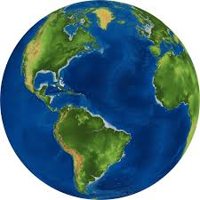
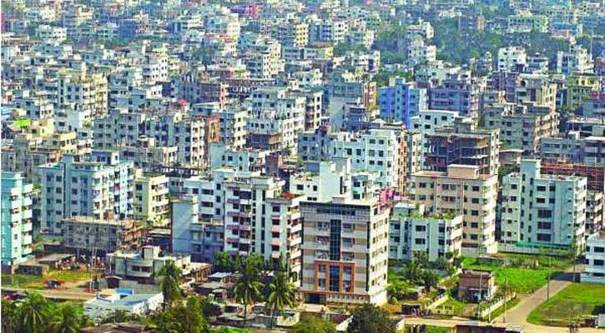
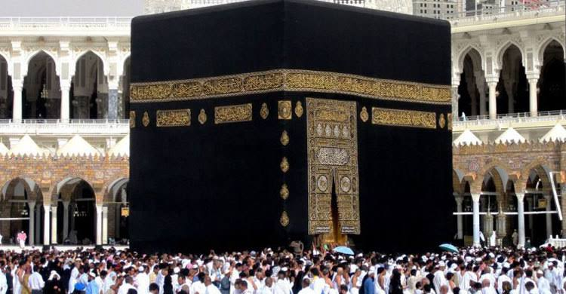
أنظروا الى الصور
ما هى اول بيت فى الأرض؟

Slide 6
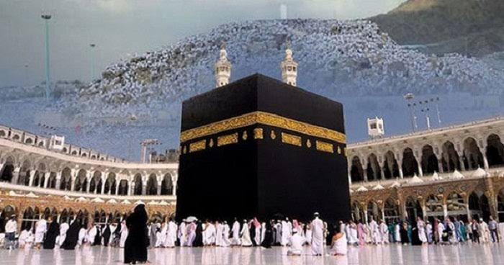
الكعبة الشريفة

Slide 7
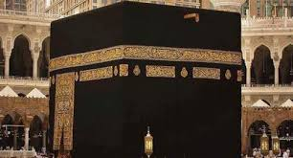
النص غير المدروس
الكعبة هى مبنى ذو شكل جميل مكعب تقريبا بارتفاع ١٥ مترا. واضلاعها ١٢ مترا و ١٠ امتار. للكعبة باب واحد، ويفتح هذا الباب ثلاث مرات سنويا لغسل داخلها بماء زمزم. سميت الكعتة كعبة لكونها بناء مربعا ومكعبا تقريبا، وقد روى انه انما سميت كعبة لانها مربعة، وصارت مربعة لانها بحذاء البيت المعمور وهو مربع، وصار البيت المعمور مربعا لانه بحذاء العرش وهو مربع، وصار العرش مربعا لان الكلمات التى بنى عليها الإسلام اربع، هى “سبحان الله والحمد لله ولا إله إلا الله والله اكبر.”

Slide 8
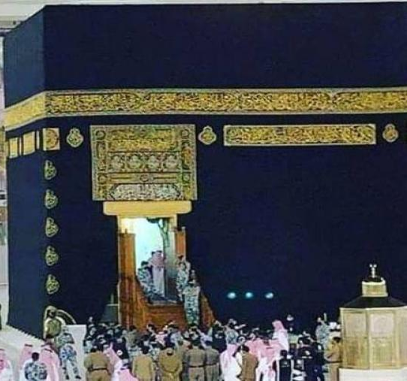
النص غير المدروس
امر الله ابراهيم عليه السلام برفع قواعد الكعبة، وساعده ابنه اسماعيل فى بنائها، ولما اكتمل بنائهما امر الله ابراهيم ان يؤذن فى الناس بأن يزورها ويحجوا إليها وفقا للإيمان الإسلامى. وكان ارتفاعها فى عهد اسماعيل عليه السلام تسعة اذرع، وكانت دون سقف، حتى جاء تبع فصنع لها سقفا. ثم جاء من بعده عبد المطلب وصنع لها بابا من حديد وحلاه بالذهب، وقد كان بذلك اول من حلى الكعبة بالذهب.

Slide 9
المفردات الهامة مع الجمع و استخدامه في الجمل
الجملة | الجمع | المفرد
مبانى المدينة قوية جدا.
مبانى
مبنى
ارتفاع باب البيت ثلاثة امتار.
امتار
متر
ابواب البيت وسيعة.
ابواب
باب
اضطهد الناس فى العهود الوسطى.
عهود
عهد
لا يسكن الناس فى بيوت لا سقوف لها.
سقوف
سقف

Slide 10
الكلمات المتضادة
الكلمة المتضادة | الكلمة الاصلي
قبيح
جميل
بنت
ابن
هلاك
بناء
اخر
اول
خارج
داخل

Slide 11
استخرج صياغ المضارع من النص ثم حولها الى الماضى
الماضى | المضارع
فتح
اذن
زاروا
حجوا
يفتح
يؤذن
يزورون
يحجون

Slide 12
تقييم
صل بين المجموعتين
المجموعة (ب)
المجموعة (أ)
المعمور
شكل
جميل
لغسل
الكعبة
البيت
من حديد
قواعد
داخلها
باب

Slide 13
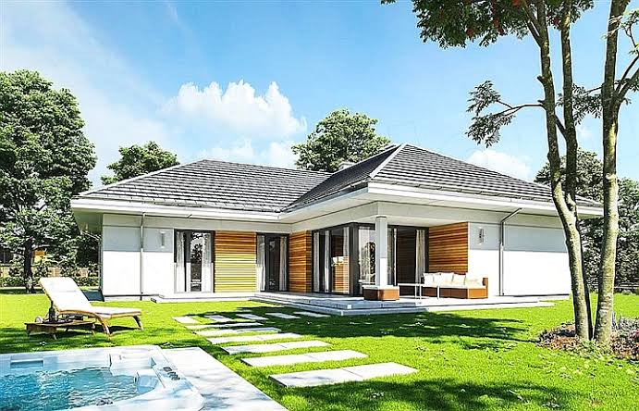
الواجب المنزلي
كيف بناء الكعبة؟ لماذا سميت الكعبة كعبة؟ من رفع قواعدها ومن ساعده فيه؟

Slide 14
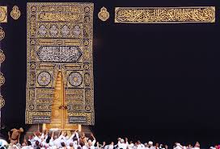
شكرا جزيلا ولكم العافية

